Slide 1
#MinimalniMzda

Slide 2
Funkce minimální mzdy:
sociálně-ochranná – zaměstnanci má zajistit, aby příjmy neklesly pod sociálně akceptovatelnou úroveň a zároveň garantovat rovné podmínky, aby se zabránilo nepřiměřenému podbízení pracovní síly
ekonomicko-kriteriální – zaručení minimální mzdy má motivovat k vyhledávání práce namísto příjmu sociálních dávek a má být ochranou proti nekalé soutěži vzniklé výplatou příliš nízkých mezd

Slide 3
Naše důvody
pro zvýšení minimální mzdy

Slide 4
Důvod
Minimální mzda v ČR
patří dlouhodobě k nejnižším
v zemích EU

Slide 5
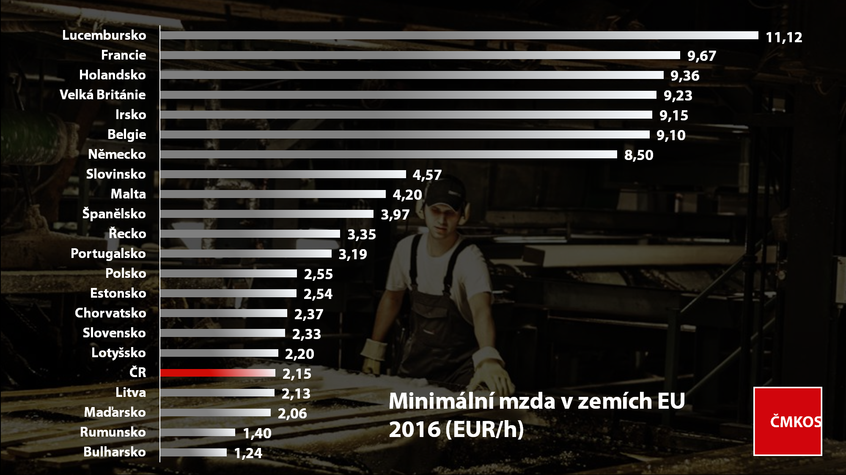
Příspěvek k růstu HDP 2005 - 2015 (ČSÚ)

Slide 6
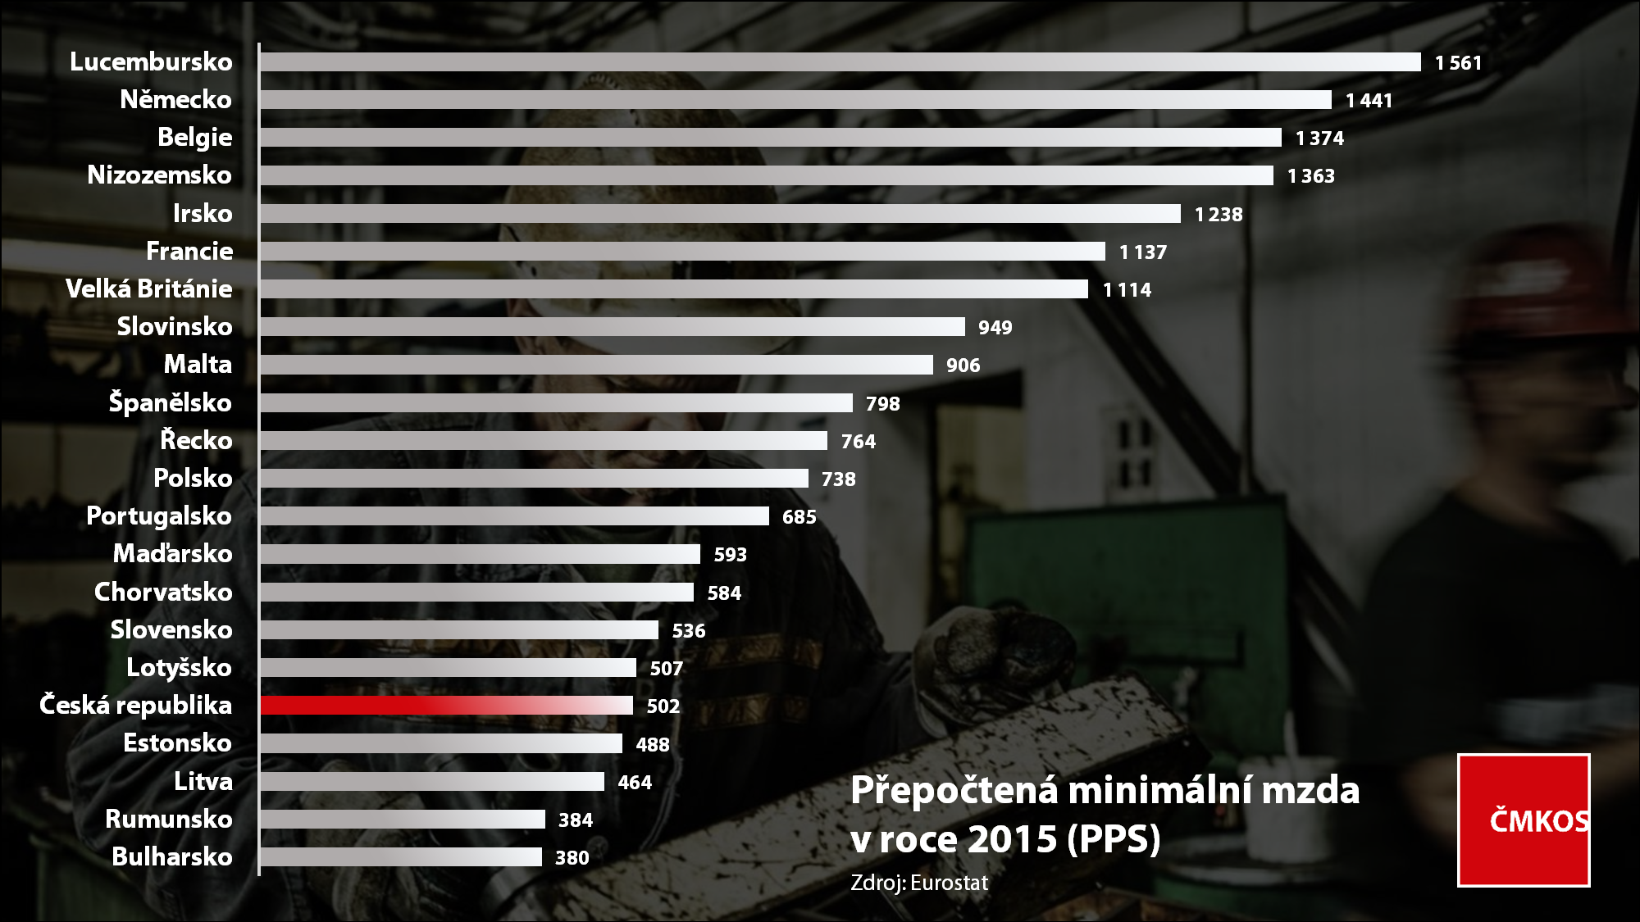

Slide 7
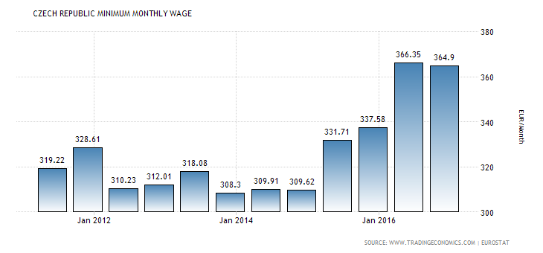
Vývoj minimální mzdy v EUR/měsíc (vliv kurzu)

Slide 8
2. Důvod
Pracovat a pobírat minimální mzdu znamená v ČR být pod hranicí chudoby. To je nepřijatelné
Nejnižší cena práce nemůže být chudinskou dávkou

Slide 9
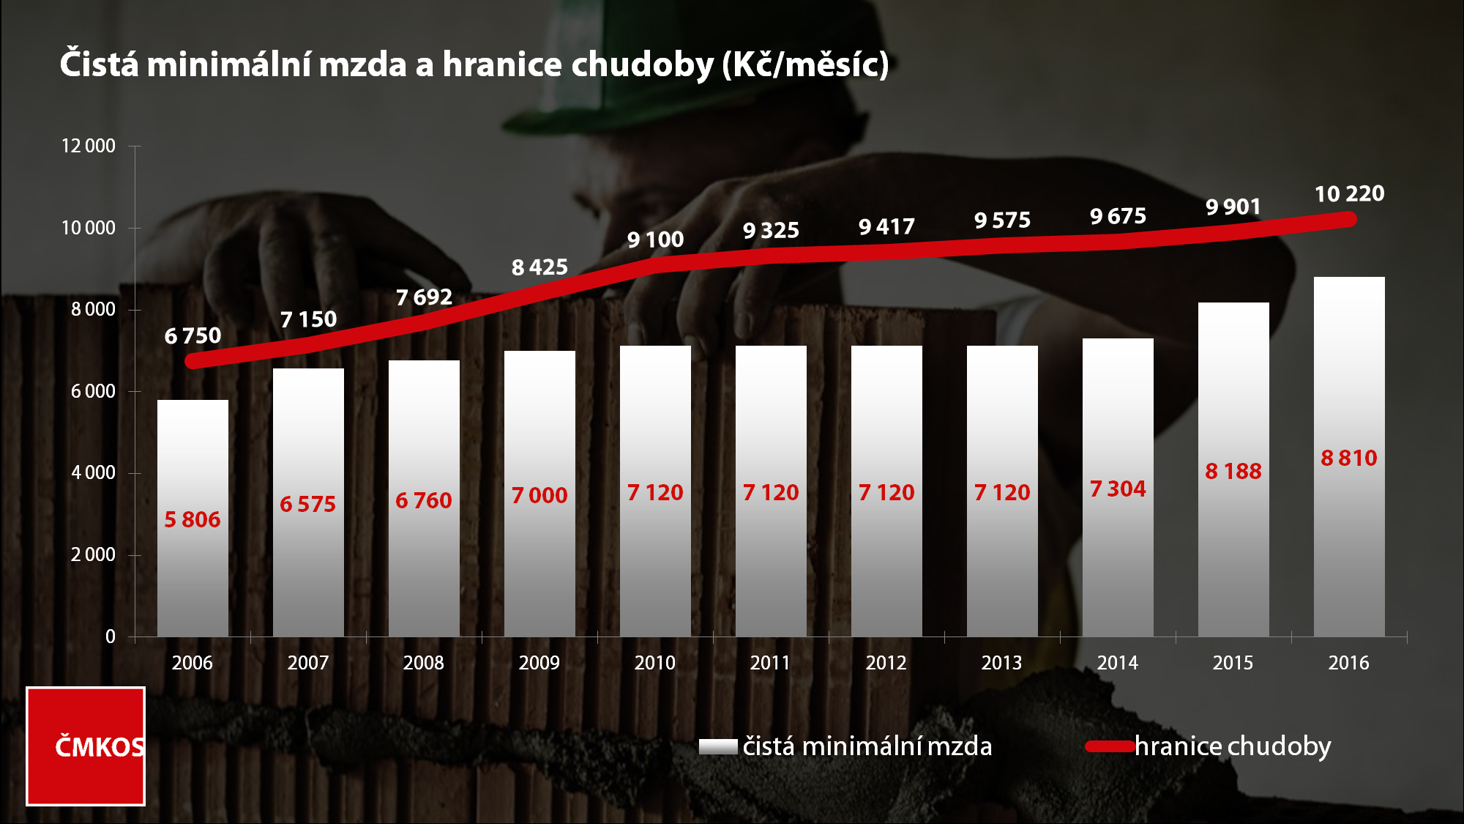

Slide 10
3. Důvod
Růst minimální mzdy v ČR nezpůsobuje růst nezaměstnanosti

Slide 11
Vývoj nezaměstnanosti v ČR (predikce MF ČR 7-2016)

Slide 12
4. Důvod
Vláda předpokládá růst minimální mzdy na úroveň 40% průměrného výdělku

Slide 13
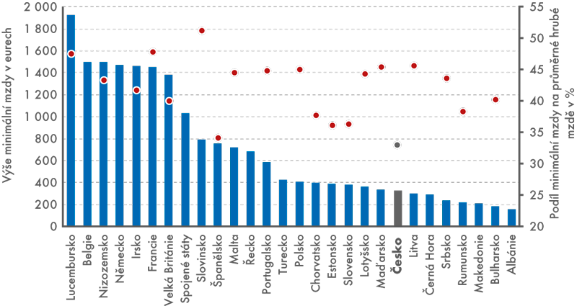
Úroveň minimálních mezd v EU a USA 2015
ČR

Slide 14
5. Důvod
Vývoj a výše minimální mzdy ukazuje, jaký je zájem politiků o postavení zaměstnanců
Poslední tři roky, kdy roste minimální mzda, odráží se v růstu spotřeby a důvěře občanů v ekonomiku

Slide 15
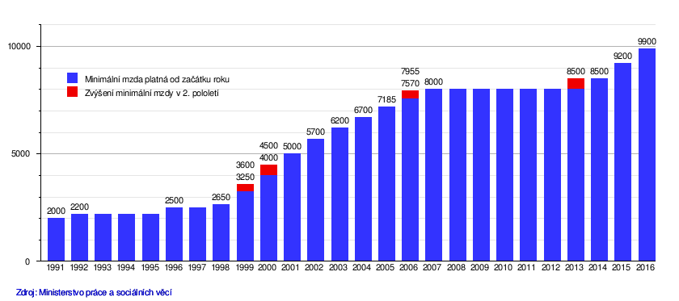
Vývoj minimální mzdy 1991 - 2014

Slide 16
6. Důvod
Minimální mzda se v roce 2017 zvýší. Otázkou je o kolik?
ČMKOS požaduje růst
o 1 600 Kč na 11 500 Kč

Slide 17


